Slide 1
RFF发帖平台
“RFF”主要是一款基于SSM框架的个人开发项目，主要用于用户浏览获取平台的帖子、发帖以及可视化的数据展示。
配套使用后台管理主要是管理员对用户和帖子以及公告的管理。管理员对浏览平台用户需要看到的帖子的管理
项目地址：https://github.com/zhW-acn/RainbowzhFreeForum
编辑人：王子豪
编辑时间：2024-1-5

Slide 2
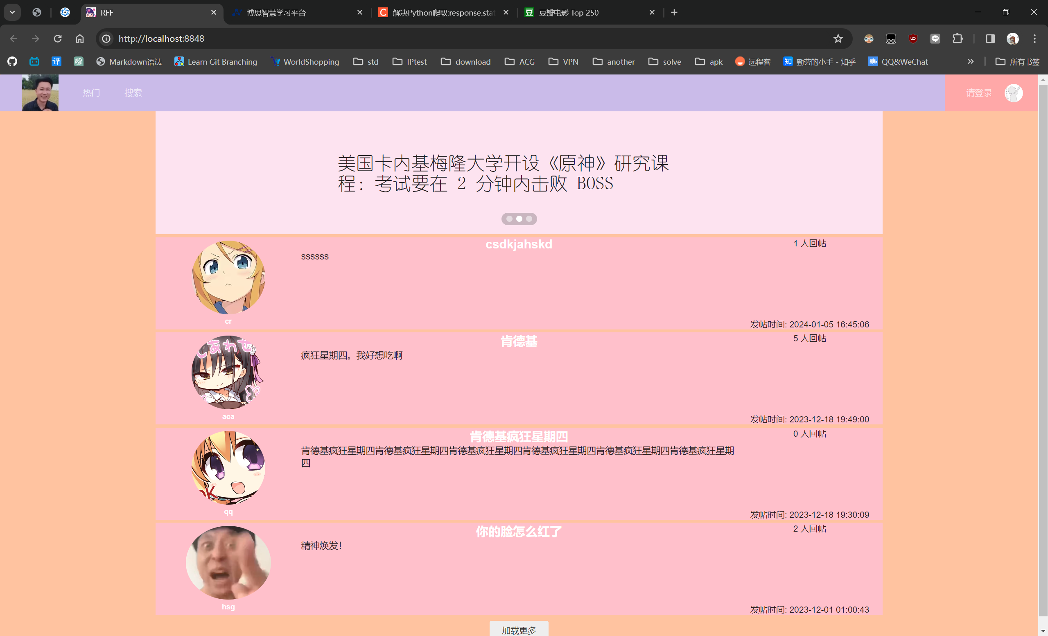
首页页面

Slide 3
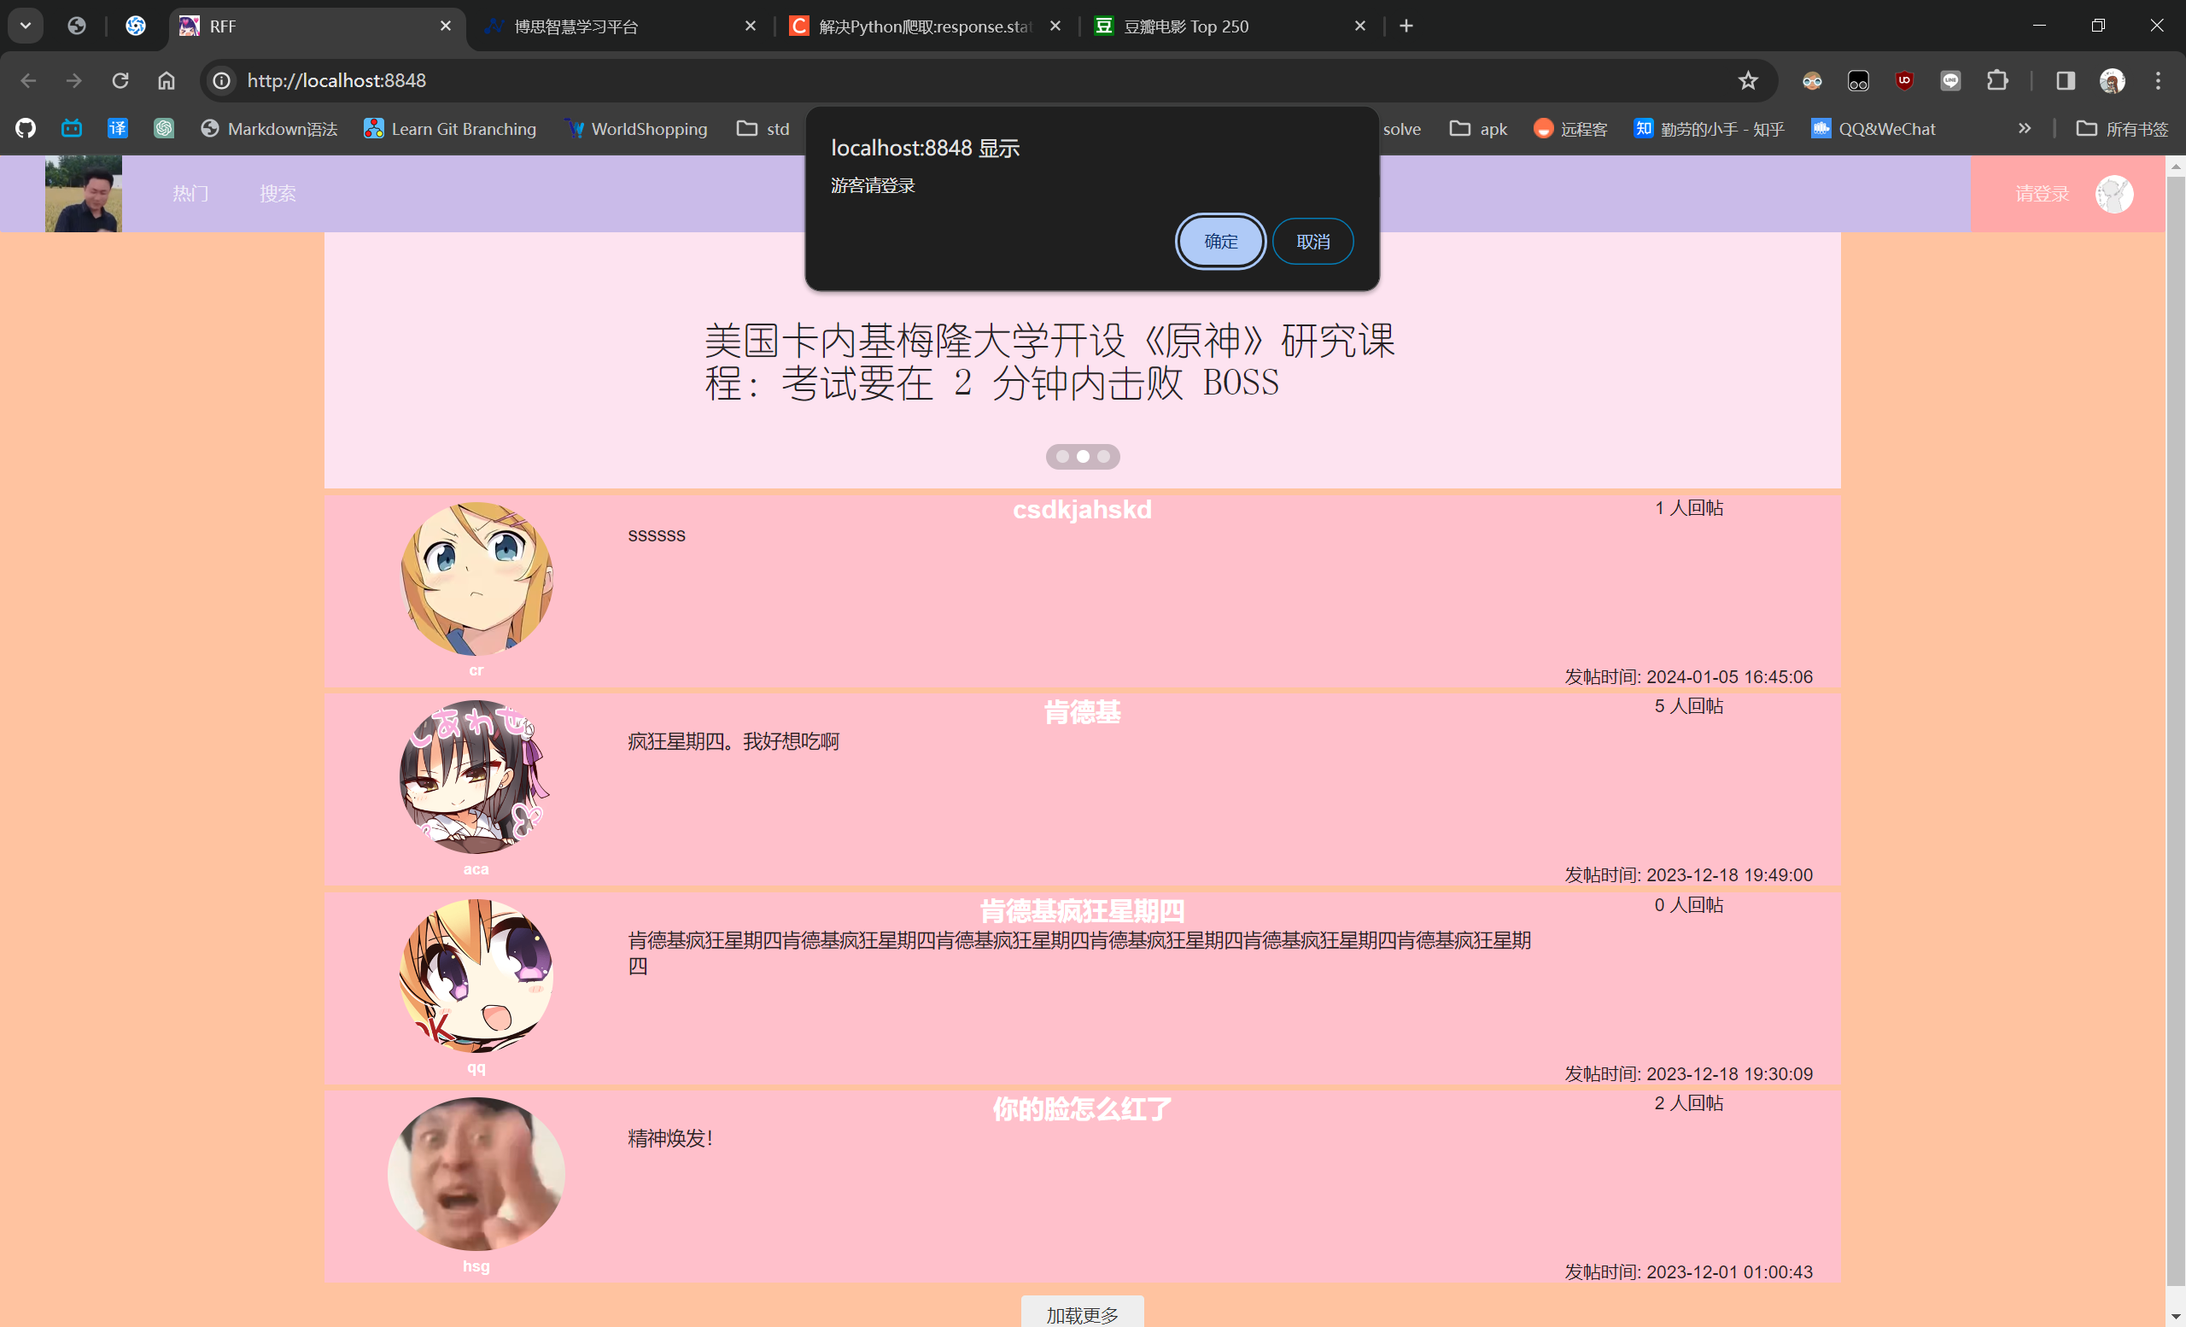
点击帖子需登录

Slide 4
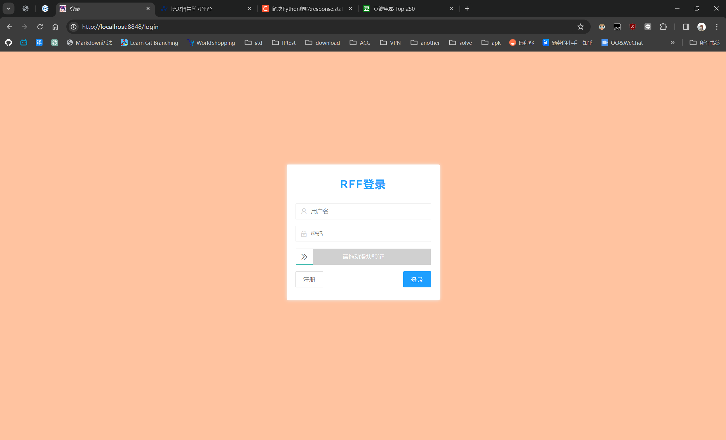
跳转到登陆页面

Slide 5
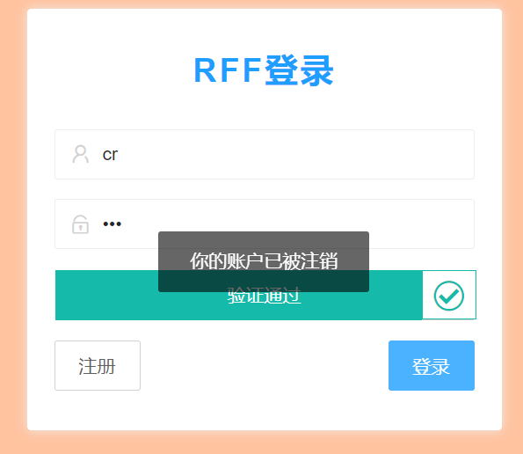
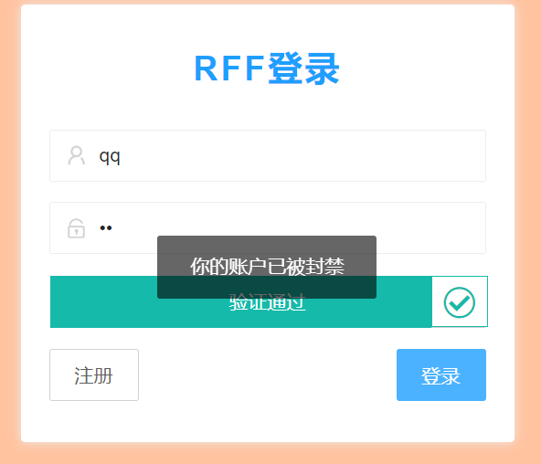
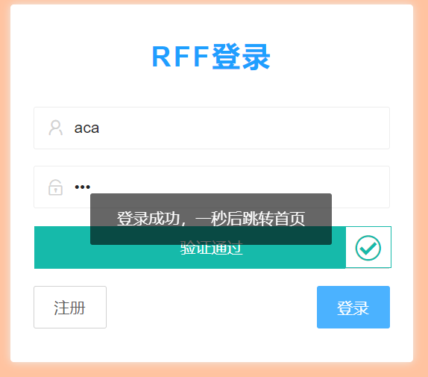
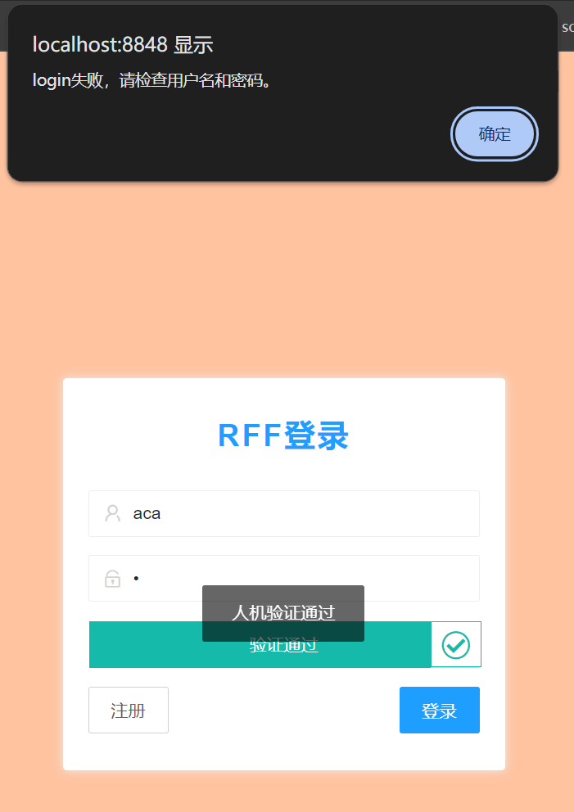
登录
封禁用户
注销用户
正常登录
用户名密码错误

Slide 6
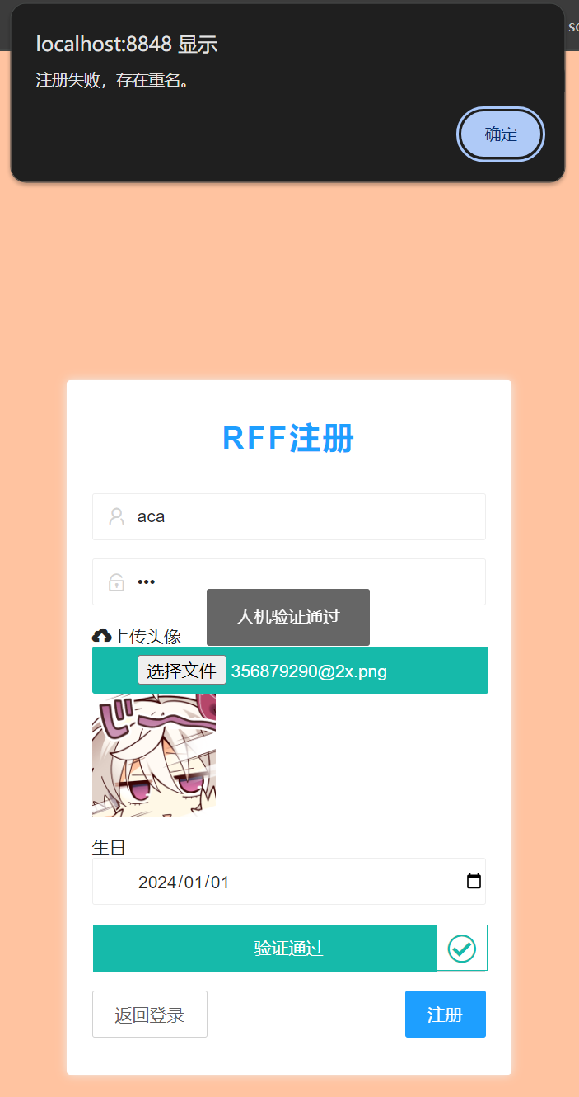
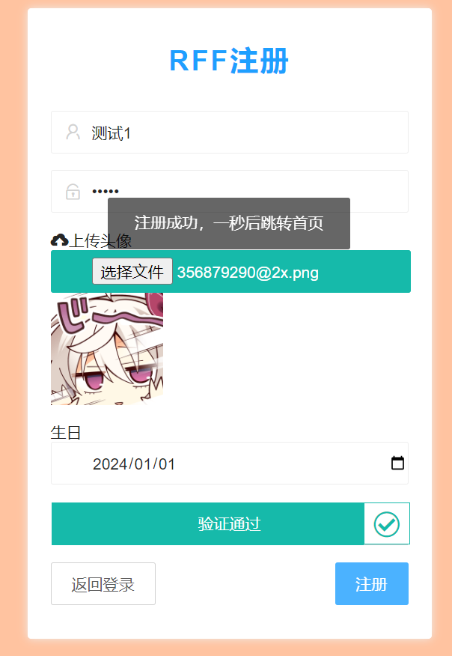
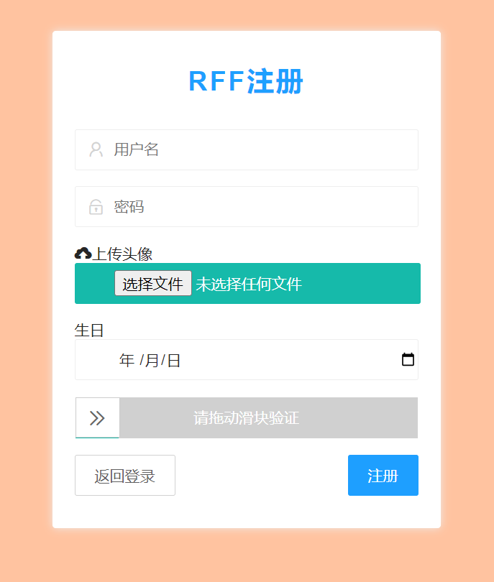
注册
重名提示
注册成功

Slide 7
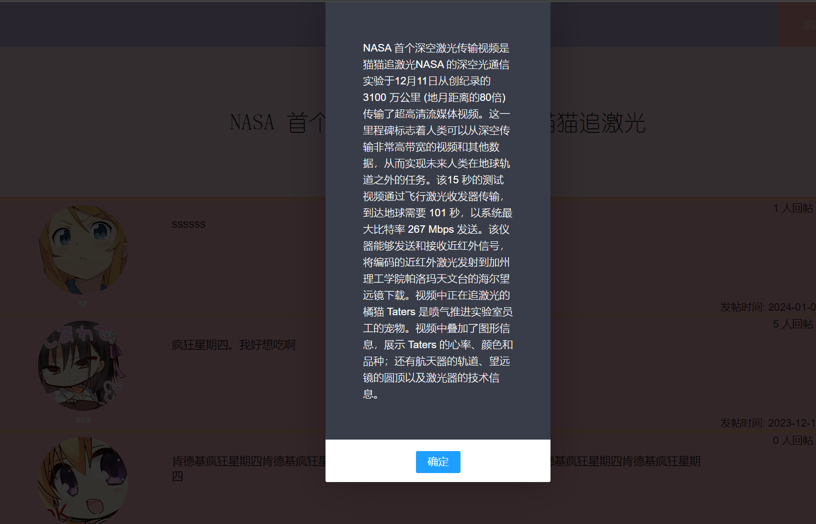
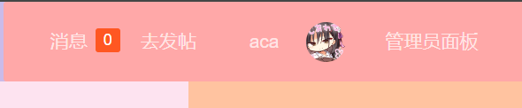

首页-轮播公告
点击公告显示公告详情
非管理员没有进入面板选项

Slide 8
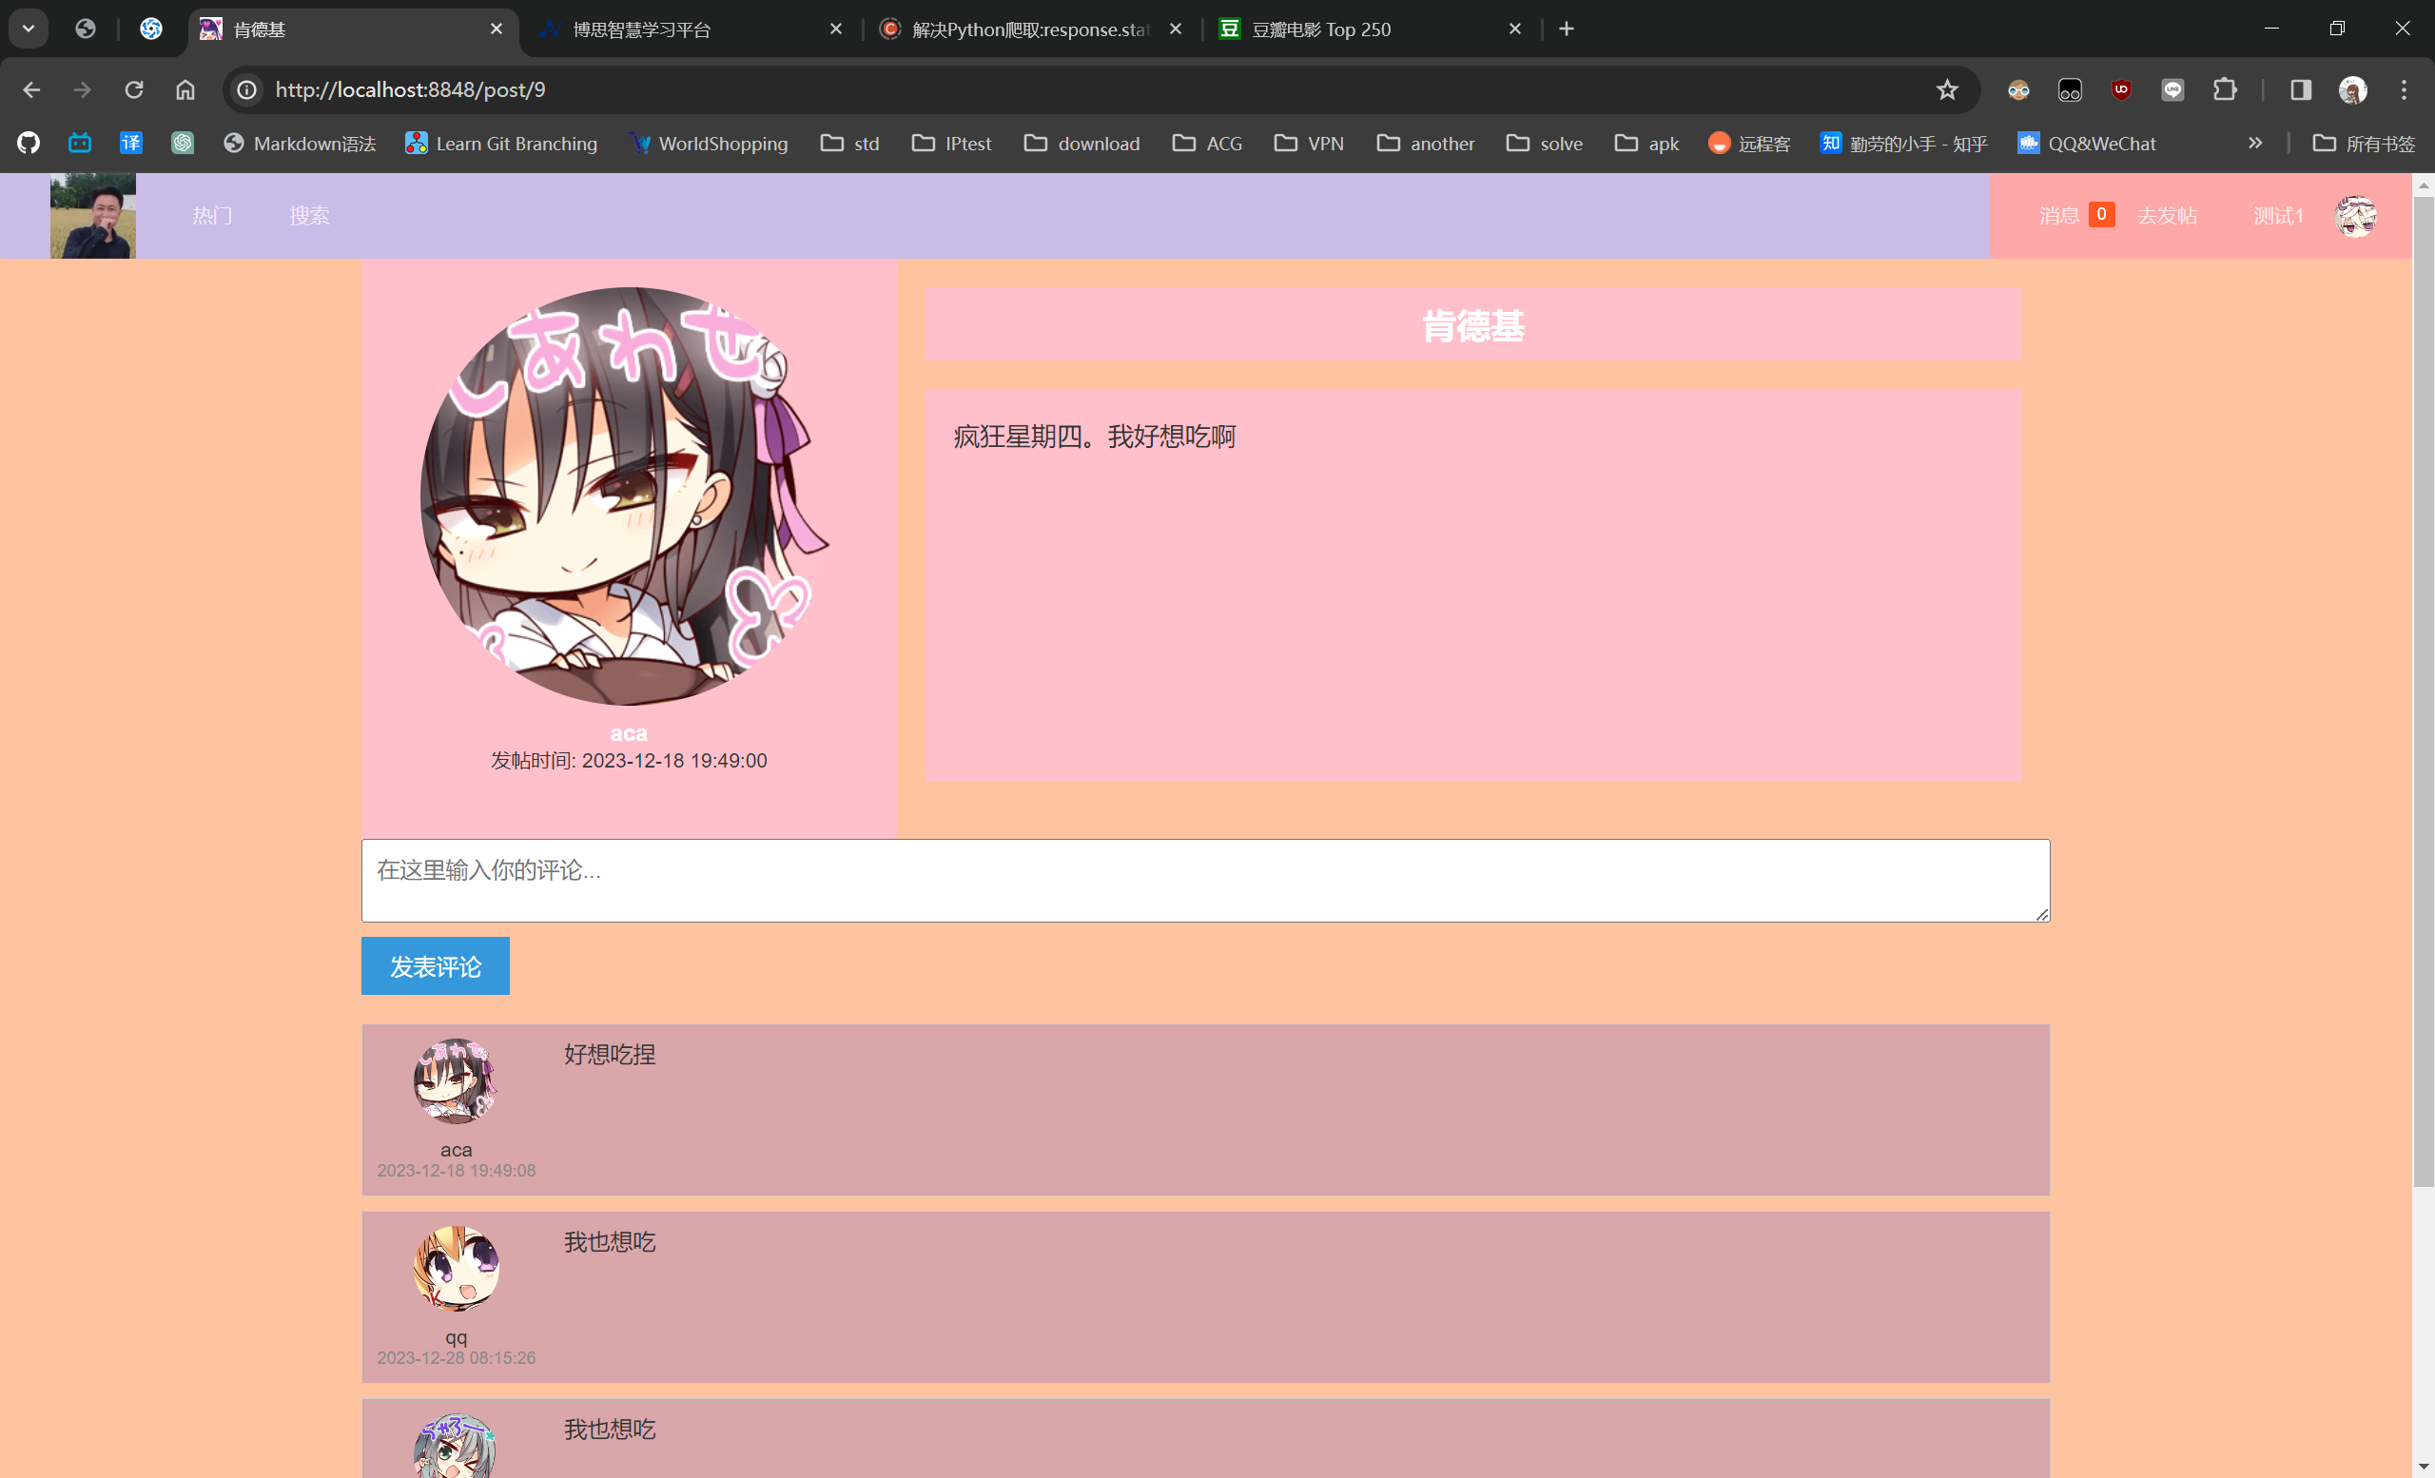
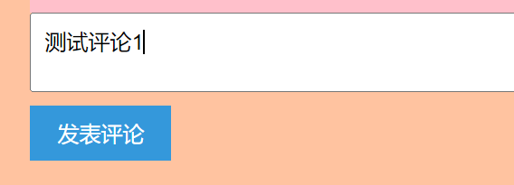
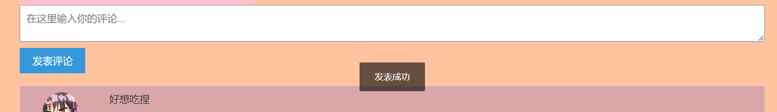
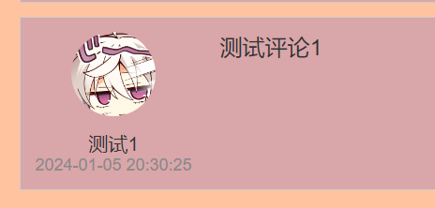
详情贴
点击头像可跳转该用户主页
发表评论

Slide 9
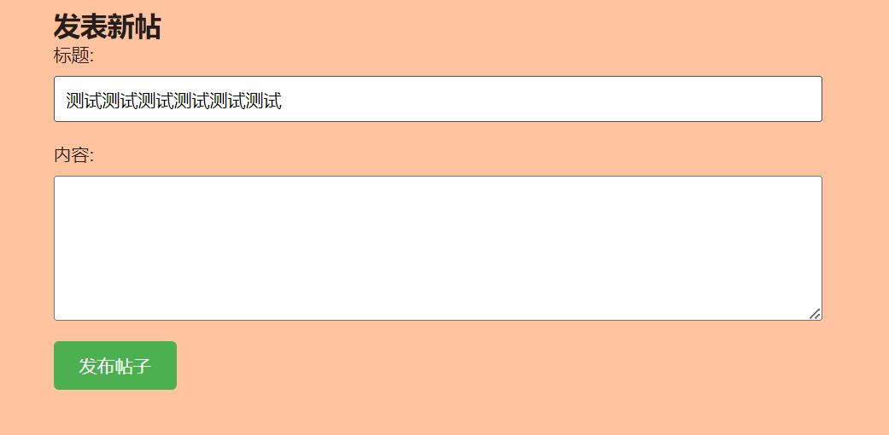
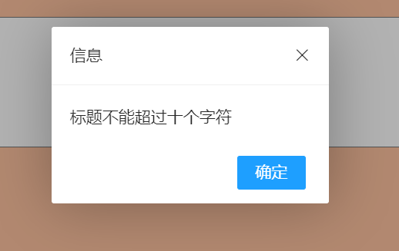
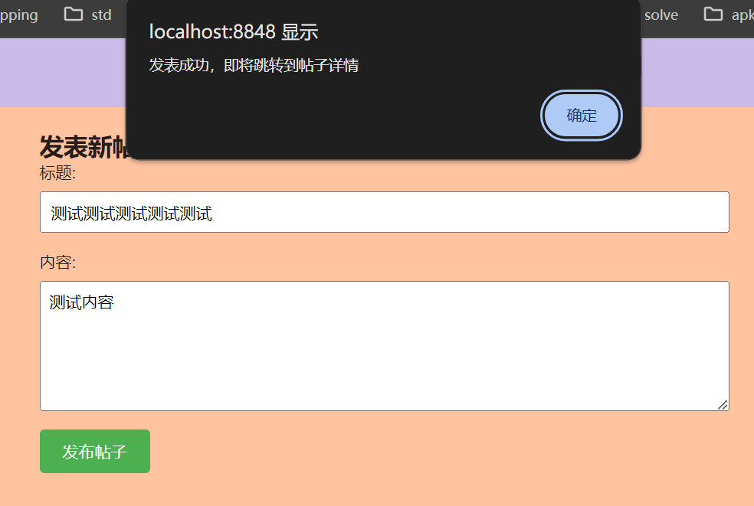
发帖页面
标题超过十个字符提示并截取
发表成功

Slide 10
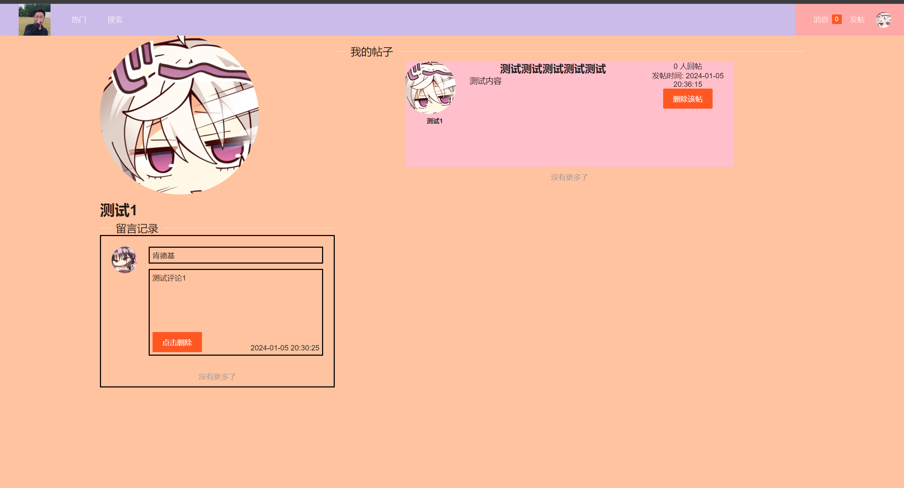
个人主页
可查看个人发表的帖子 和
在其它用户帖子的留言记录

Slide 11

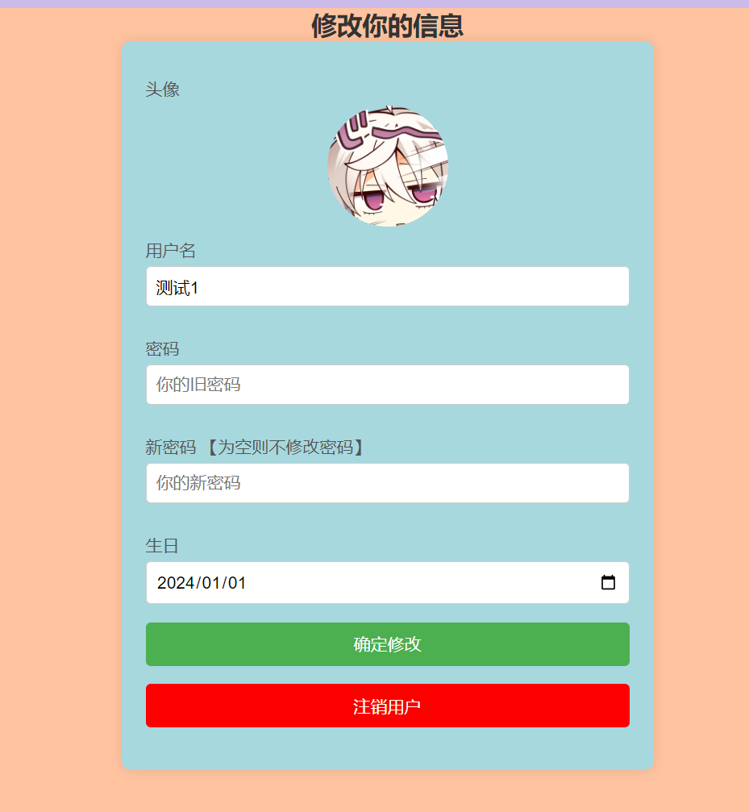
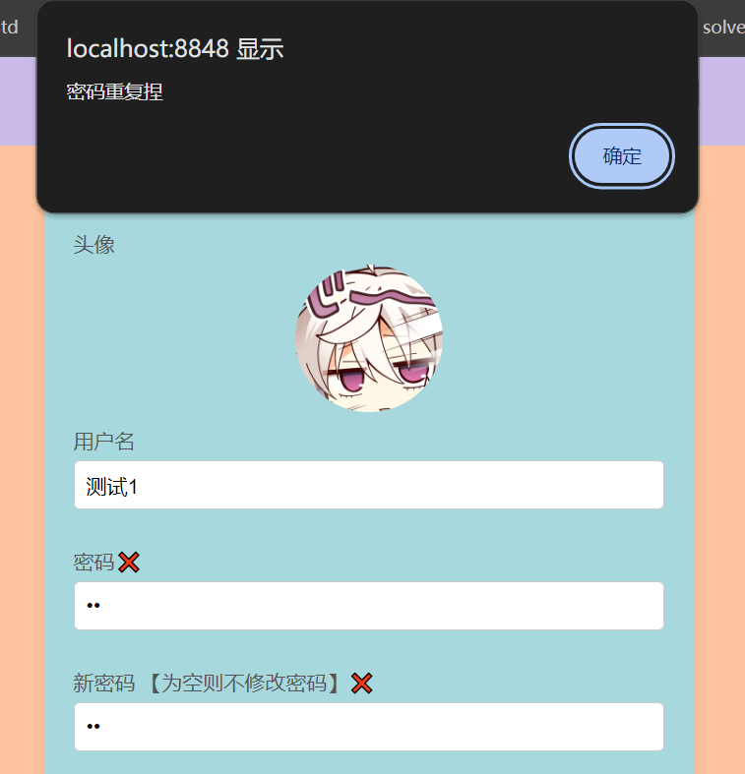
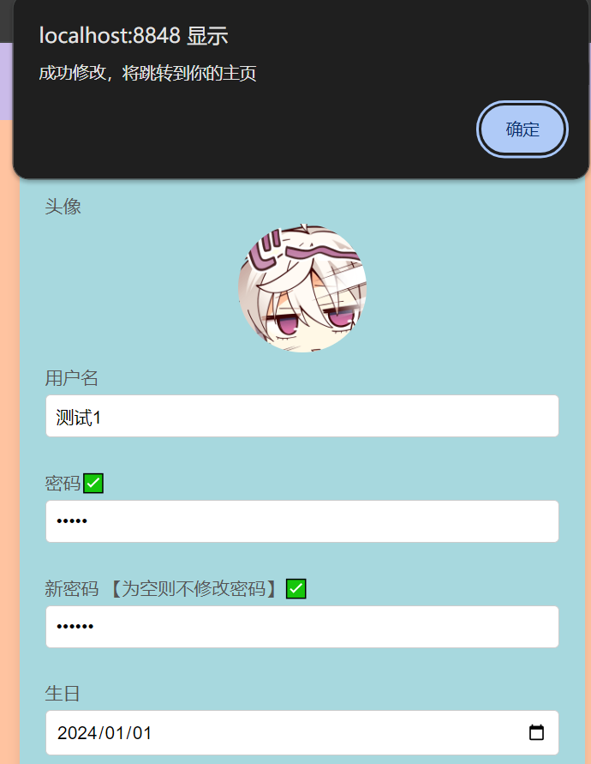
修改头像
修改个人信息
修改密码
密码重复提示
成功修改提示

Slide 12
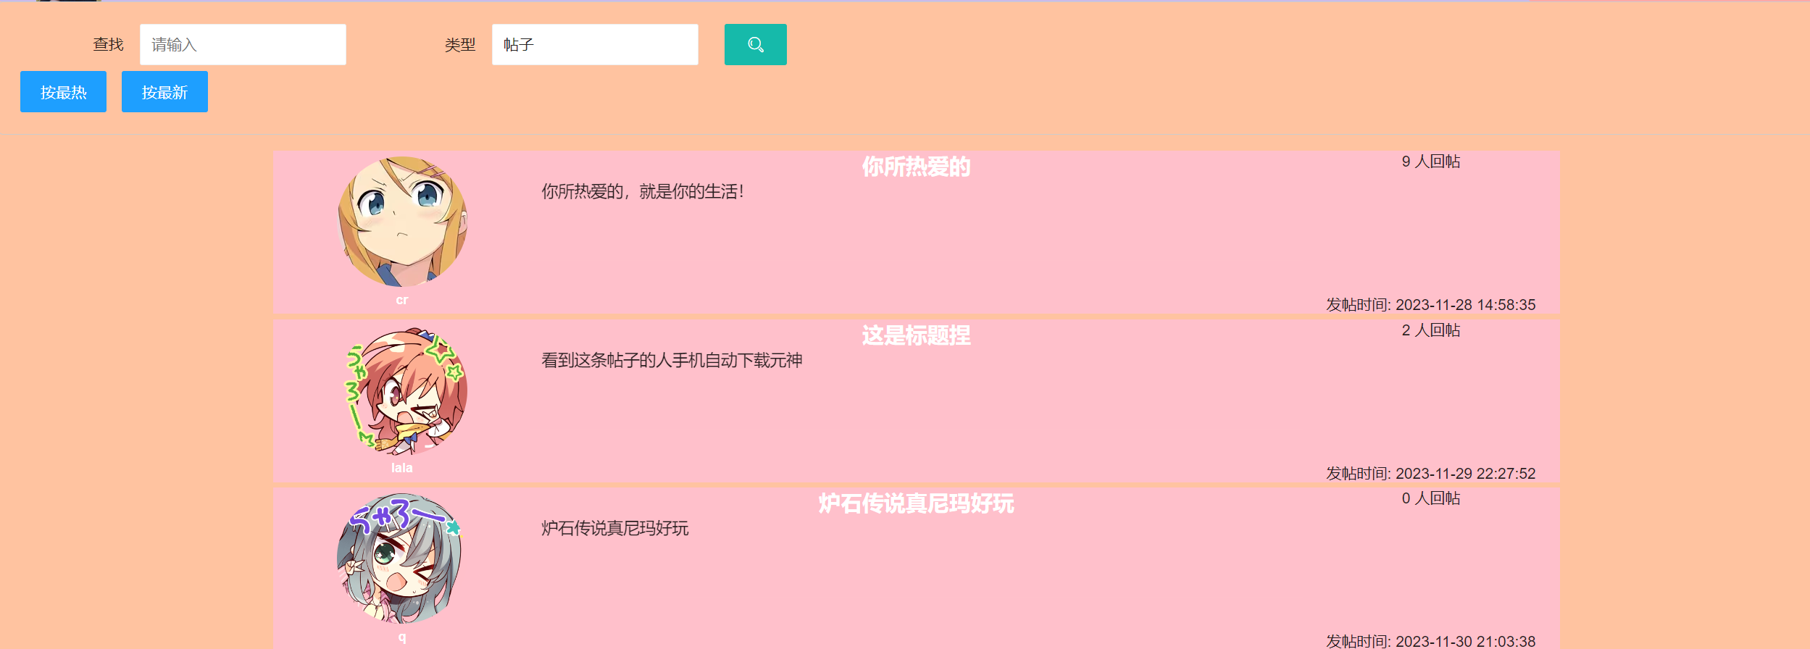
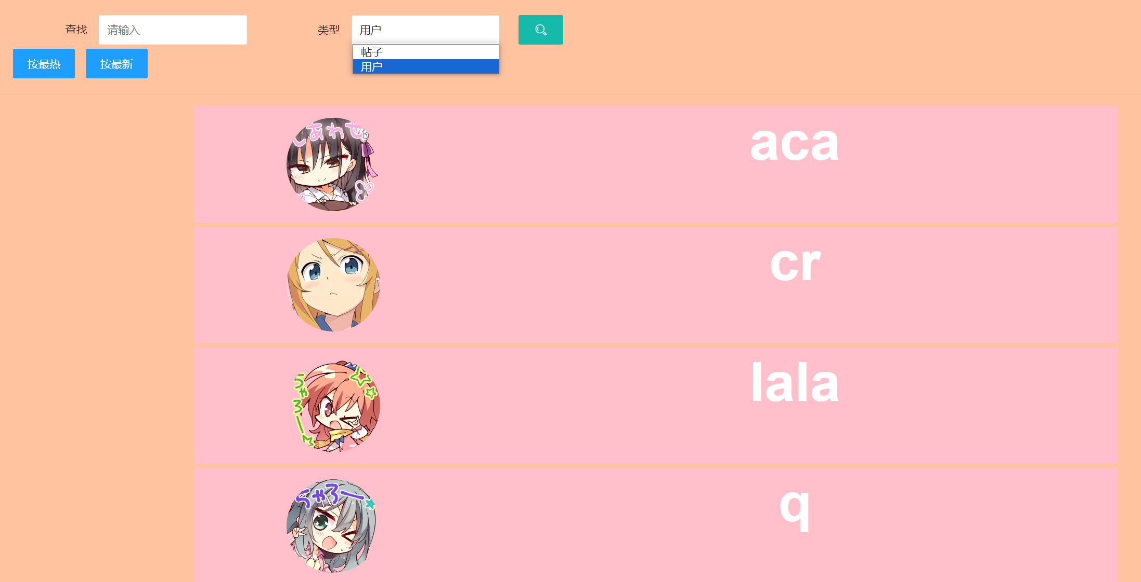
搜索页面
可指定搜索类型来搜索内容。点击按最新，根据发表时间排序；点击按最热，根据评论数排序

Slide 13
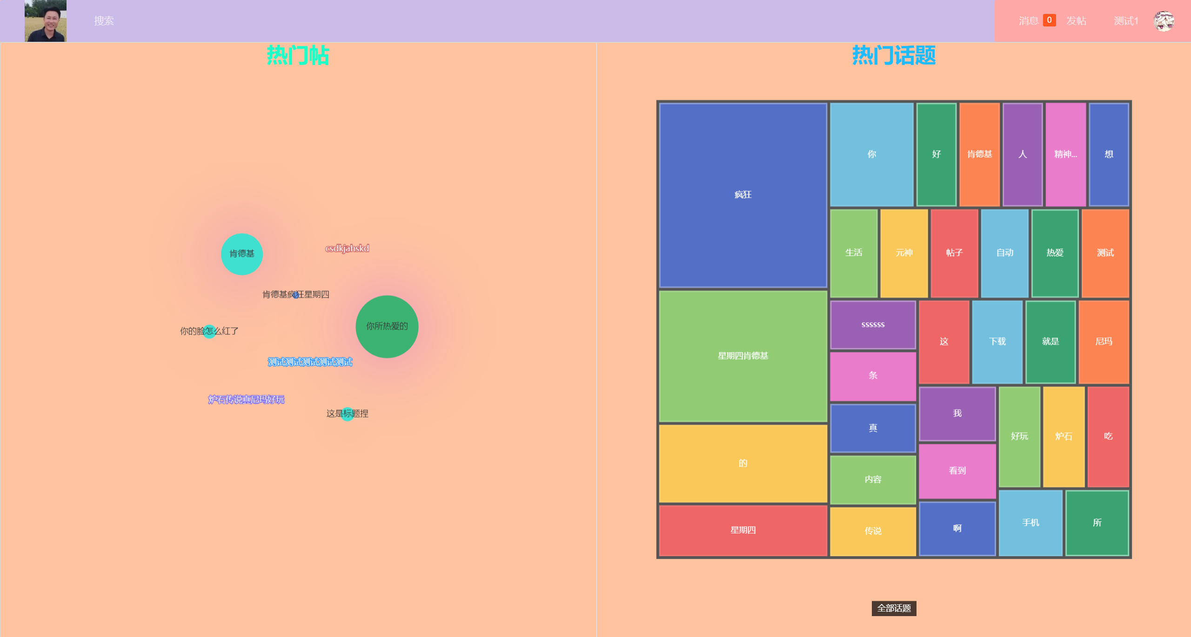
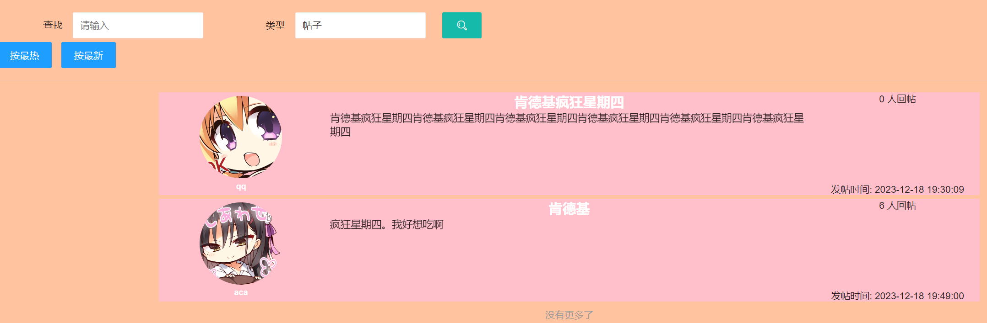
热门页面
热门贴半径与评论数成正比；热门话题面积与帖子内容出现次数成正比
点击热门贴，跳转到该详情贴
点击话题，跳转到搜索页面

Slide 14
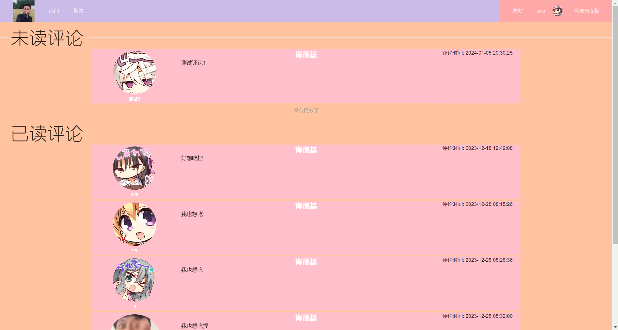
消息页面
每次进入消息页面会更新访问时间。
未读与已读的判断依据是
评论时间是否比上一次访问时间大

Slide 15
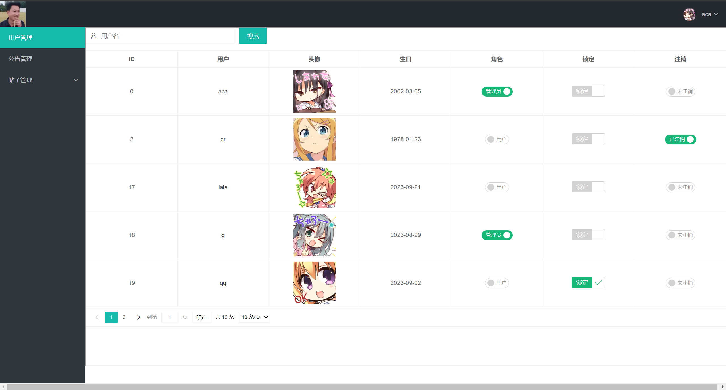
管理员面板-用户管理
点击用户进入该用户主页。
被锁定和被注销的用户不能登录

Slide 16
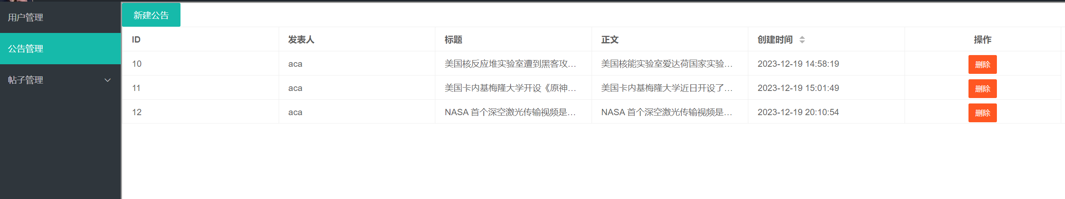
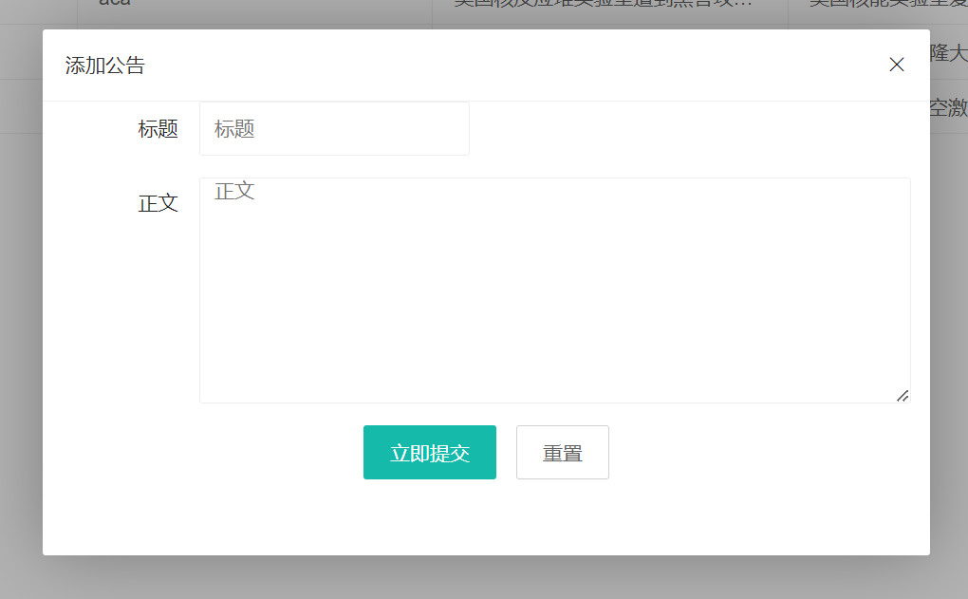
管理员面板-公告管理
新建公告
可修改&删除公告标题和内容

Slide 17
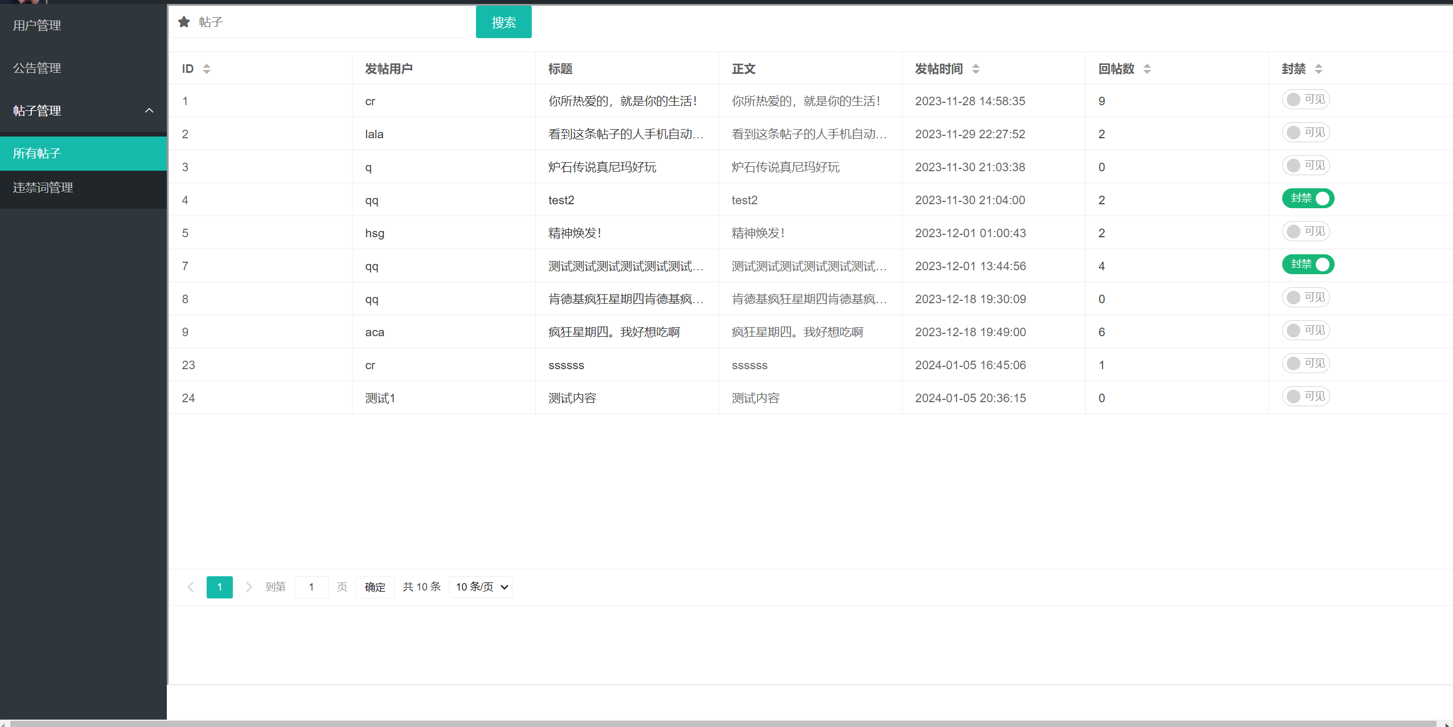
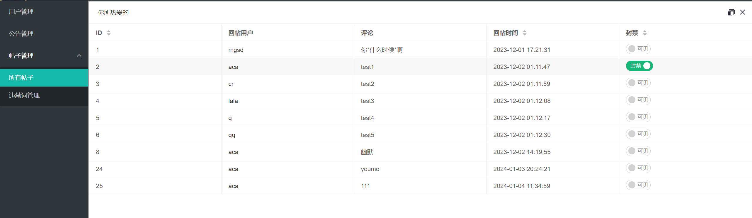
管理员面板-帖子管理
封禁操作即对普通用户不可见
点击回帖数可对该贴的评论管理

Slide 18
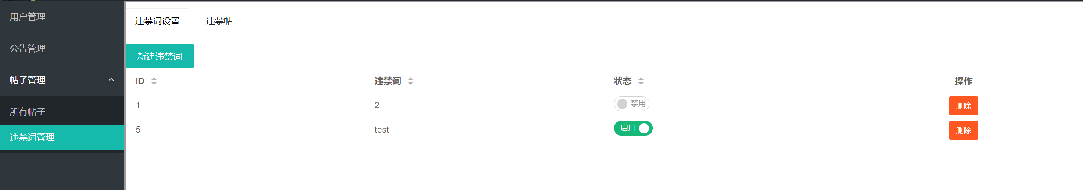
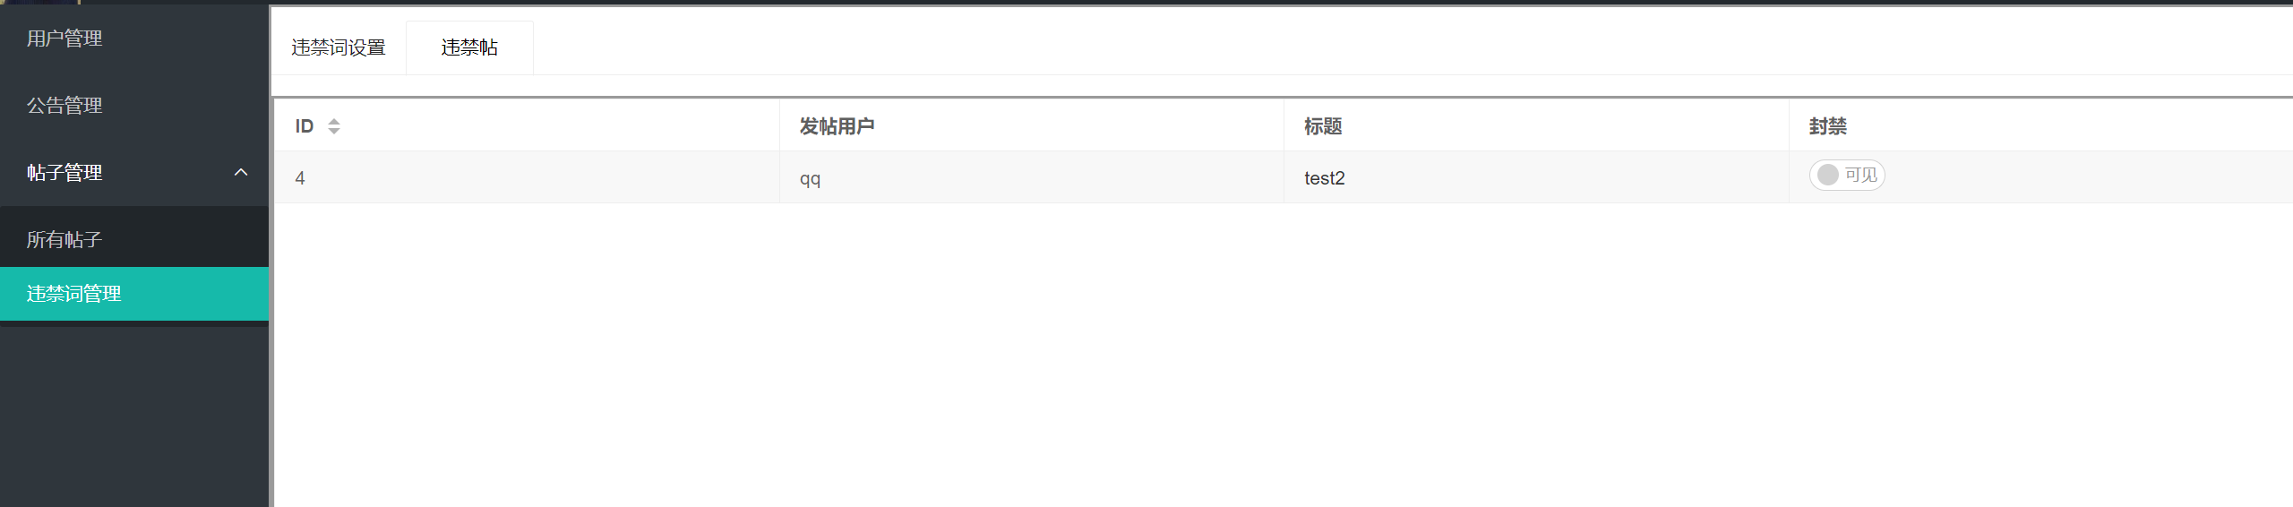
管理员面板-违禁词
违禁贴是在所有可见贴中查找内容存在违禁词的帖子

Slide 19
谢谢

